Slide 1

青岚澄境 · 全量虚构
双节点生活里的
低密改善选择
住宅UE售前解决方案与销讲展示策略
让位置可比较，让低密可体验，让家庭选择可推进
公开安全黄金参考
Notes:
[Sources]
- examples/production-path-tutorial/expected/semantic-core.json
- tools/product5_shell/assets-register.json — P5-GEN-001

Slide 2
客户声音
PUBLIC-SAFE FICTIONAL REFERENCE
六条有限声音只承担一项职责：识别三项选择条件
家庭时间
低密怎样被使用
家庭弹性与等待
“房子可以远一点，但每天的时间不能完全押在一条路上。”
“如果只是环境好，我不会为了低密多走那么远。”
“父母一年会来住几个月，最好各自有卫生间。”
“学校如果只是规划，就别当成我买房的理由。”
“园林和地下空间，最好让我一次看懂怎么走、怎么用。”
“价格还没出来，我不着急定，多看看也没有损失。”
这些声音只揭示比较机制：路径要同时成立、低密要进入每天、家庭空间要先关闭适配。
青岚澄境｜全量虚构公开参考
02
Notes:
[Sources]
- examples/production-path-tutorial/input/customer-voices.md — six synthetic voices

Slide 3
客户选择局面
PUBLIC-SAFE FICTIONAL REFERENCE
本案面对三套成立的选择逻辑
北湾府
栖霞里
成熟轨道与配套
降低每天的不确定性
更低容积率与已开放会所
让低密体验现在可见
青岚澄境
双节点路径 × 连续归家 × 家庭弹性
继续居住并等待
保留现金流与选择权
本案必须同时回答：为什么值得进入、凭什么赢得比较、现在还能先推进什么。
青岚澄境｜全量虚构公开参考
03
Notes:
[Sources]
- examples/production-path-tutorial/expected/product1-competition-study.md
- examples/production-path-tutorial/expected/product2-buyer-decision-study.md

Slide 4
竞争地图 01 · 进入候选
PUBLIC-SAFE FICTIONAL REFERENCE
两条就业方向同时可接受，新区低密才有资格进入家庭选择
老城就业方向
东部产业园方向
家庭时间表
北湾府继续占据成熟轨道优势；本案用“双向路径＋低密所得”重设候选标准。
青岚澄境
1.45低密底盘
青岚澄境｜全量虚构公开参考
04
Notes:
[Sources]
- examples/production-path-tutorial/expected/product3-chapter2-contract.json — DIM-ACCESS
- examples/production-path-tutorial/expected/product1-competition-study.md

Slide 5
竞争地图 02 · 赢得比较
PUBLIC-SAFE FICTIONAL REFERENCE
会所可见赢在当下，连续归家才能把低密价值带进每天
栖霞里
青岚澄境
已开放会所
连续归家
当前体验更确定
每天经过、随时使用
01
02
03
04
到达
首层园林
架空层
地下会所
本案承认对手的现时体验优势，以高频日常使用重设低密比较标准。
青岚澄境｜全量虚构公开参考
05
Notes:
[Sources]
- examples/production-path-tutorial/expected/product3-chapter2-contract.json — DIM-CONTINUITY
- examples/production-path-tutorial/expected/product1-competition-study.md

Slide 6
竞争地图 03 · 推进行动
PUBLIC-SAFE FICTIONAL REFERENCE
价格未公布时，先关闭空间适配，
把等待收敛为一次支付判断
继续等待
先关闭三项适配
保留现金流
保留选择权
保留正式价格判断
两条就业路径是否可接受
连续归家是否值得高频使用
双套房与可变书房是否适合家庭
先看清
所有问题都保持开放
价格公布后，只剩支付判断
青岚澄境｜全量虚构公开参考
06
Notes:
[Sources]
- examples/production-path-tutorial/expected/product2-buyer-decision-study.md — continue waiting
- examples/production-path-tutorial/expected/product3-chapter2-contract.json — DIM-FLEX

Slide 7
竞争结论
PUBLIC-SAFE FICTIONAL REFERENCE
三项机制分别承担进入候选、赢得比较与推进行动
01
02
03
进入候选
赢得比较
推进行动
双向就业低密选择
全天候连续归家
三代弹性空间先验
两条就业方向与1.45低密底盘共同成立
园林、架空层与会所沿每天行动顺序展开
先确认双套房与可变书房，再等待正式价格
三条竞争力分工明确，共同回答同一个购买问题：这套改善能否同时服务家庭时间、每天使用与阶段变化。
青岚澄境｜全量虚构公开参考
07
Notes:
[Sources]
- examples/production-path-tutorial/expected/product1-competition-study.md
- examples/production-path-tutorial/expected/product3-chapter2-contract.json — super_competitiveness

Slide 8
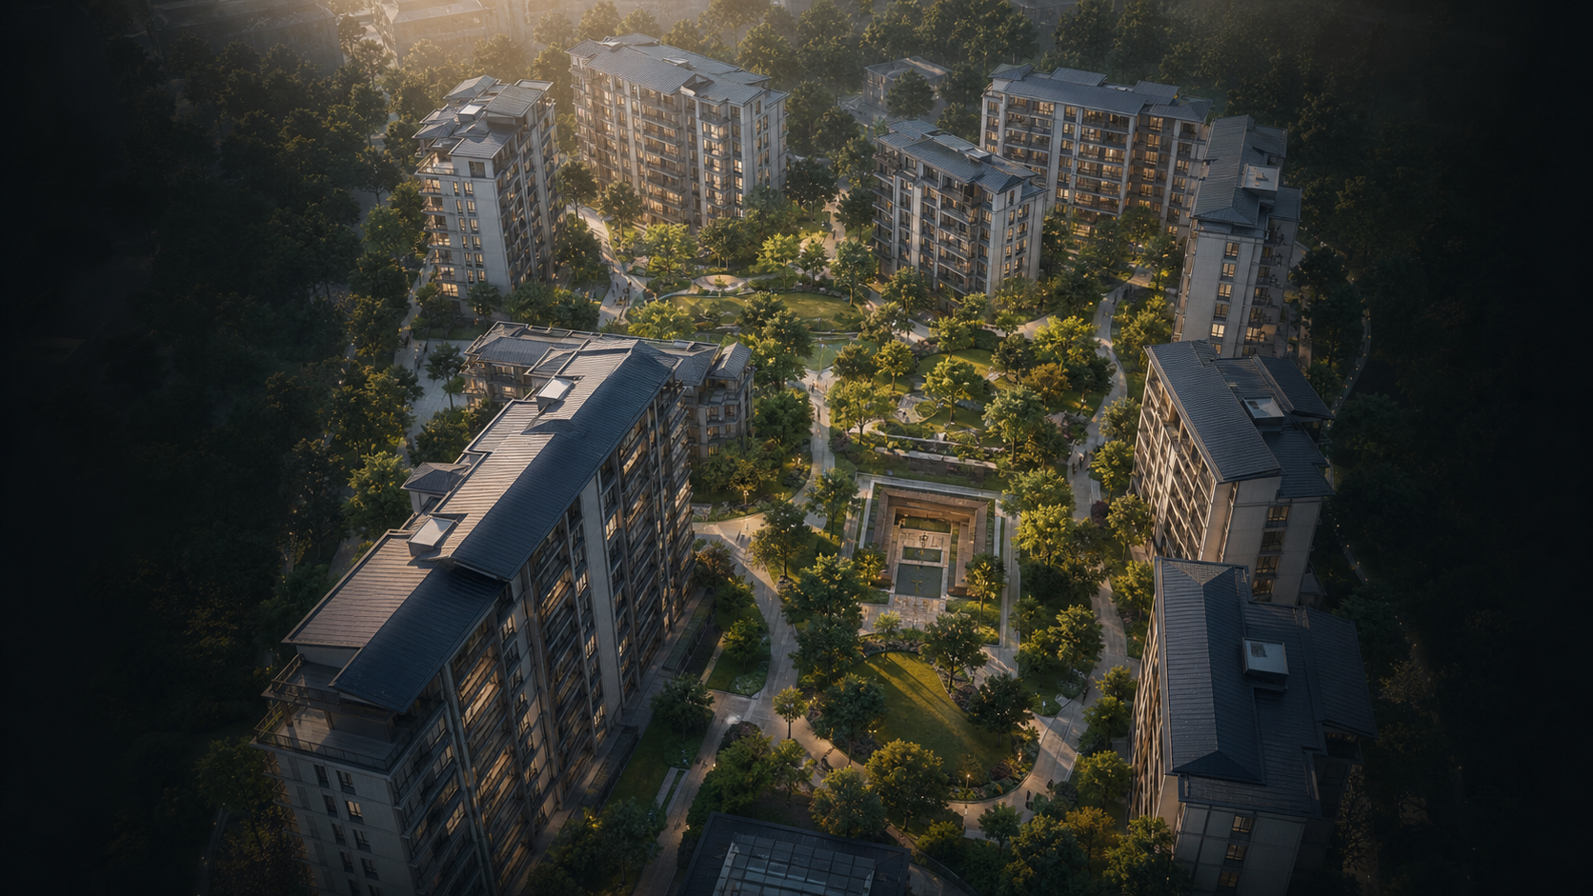
价值锚点
澄川东岸双节点生活里，
把低密归家与三代弹性
放进同一套日常
双向就业关系
连续归家路径
家庭状态切换
进入候选
赢得比较
推进行动
08
Notes:
[Sources]
- examples/production-path-tutorial/expected/product3-chapter2-contract.json — value_anchor
- tools/product5_shell/assets-register.json — P5-GEN-002

Slide 9
PUBLIC-SAFE FICTIONAL REFERENCE
03
住宅UE系统解决方案
让三条竞争力在案场里
被看见、被操作、被继续
下一章直接回答UE怎样证明三条竞争力。
青岚澄境｜全量虚构公开参考
09
Notes:
[Sources]
- core/06-产物3从竞争策略到UE解决方案.md

Slide 10
超级竞争力总览
PUBLIC-SAFE FICTIONAL REFERENCE
三条竞争力各自完成一次购买推进，UE只负责把它们证明清楚
01
02
03
双向就业低密选择
全天候连续归家
三代弹性空间先验
让本案进入候选
让本案赢得低密比较
让客户继续行动
切换两条就业方向
比较家庭时间
点亮到达—园林—架空层—会所
切换核心居住—父母短住—居家办公
项目事实建立价值，竞争关系决定价值，UE画面证明价值。三者按此顺序共同成立。
青岚澄境｜全量虚构公开参考
10
Notes:
[Sources]
- examples/production-path-tutorial/expected/product3-chapter2-contract.json
- examples/production-path-tutorial/expected/product3-chapter3-contract.json

Slide 11
SC 01 · 双向就业低密选择
PUBLIC-SAFE FICTIONAL REFERENCE
先让一家人的两条路径同时成立，再谈新区低密是否值得
家庭时间表
先核对两条路径
老城就业方向
东部产业园方向
成熟通勤
新区就业
通勤可接受 ＋ 1.45低密
青岚澄境｜全量虚构公开参考
11
Notes:
[Sources]
- examples/production-path-tutorial/expected/product3-chapter3-contract.json — SC-ACCESS

Slide 12
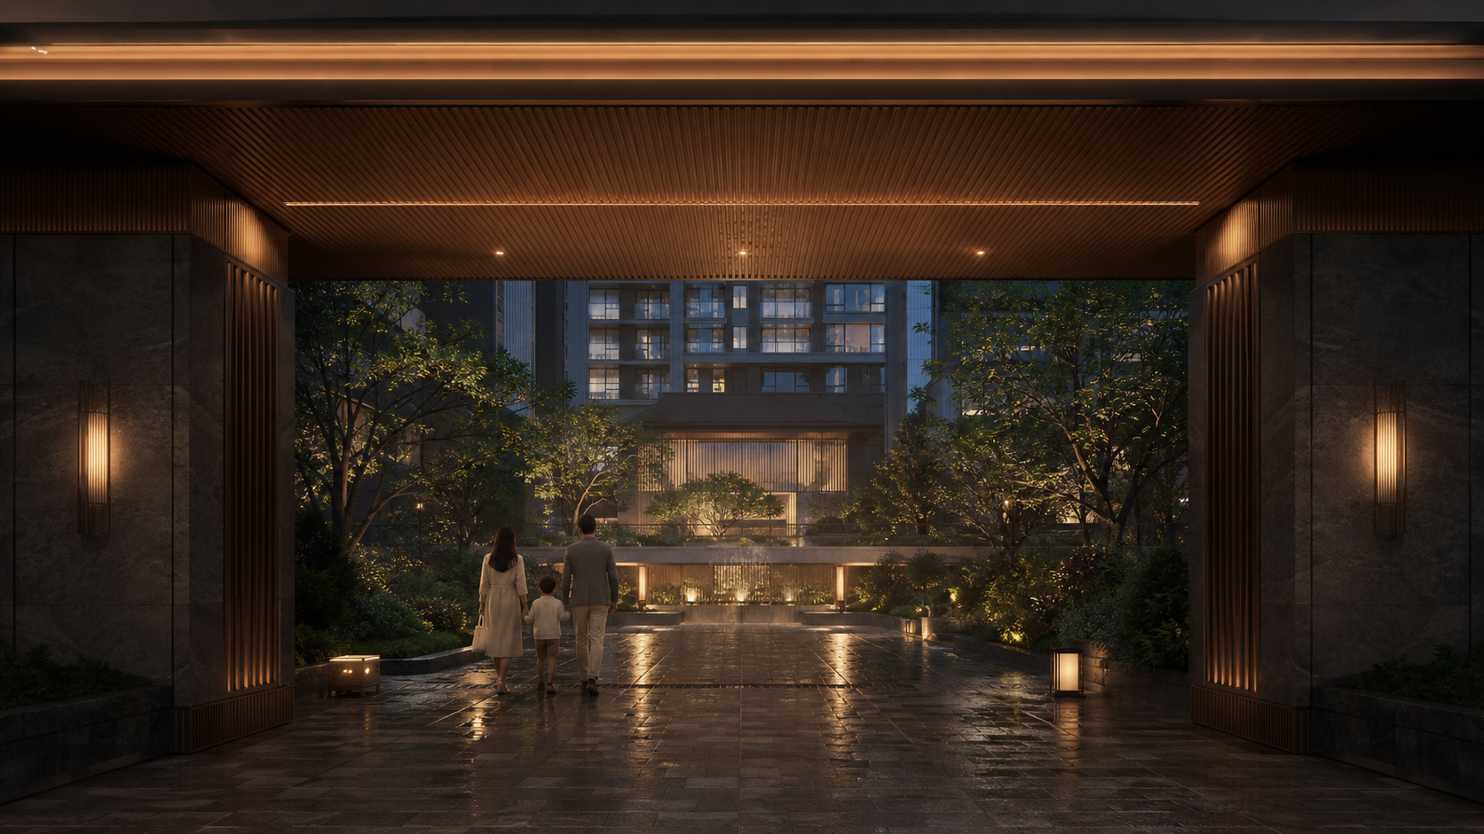
PUBLIC-SAFE FICTIONAL REFERENCE
SC 02 · 全天候连续归家
低密通过四步连续归家，
每天进入家庭使用
到达
首层园林
架空层
地下会所
客户沿同一条路径判断哪些空间会被高频使用，也看见愿意为低密支付的真实所得。
青岚澄境｜全量虚构公开参考
12
Notes:
[Sources]
- examples/production-path-tutorial/expected/product3-chapter3-contract.json — SC-CONTINUITY
- tools/product5_shell/assets-register.json — P5-GEN-003

Slide 13

PUBLIC-SAFE FICTIONAL REFERENCE
SC 03 · 三代弹性空间先验
双套房保留两代边界，
可变书房跟着家庭阶段切换
核心家庭居住
父母阶段性同住
居家办公并行
工作、学习与相聚互不挤占
两代各自拥有休息与卫浴边界
书房在工作、学习与短住间切换
空间适配先完成，正式价格公布后再完成支付判断。
青岚澄境｜全量虚构公开参考
13
Notes:
[Sources]
- examples/production-path-tutorial/expected/product3-chapter3-contract.json — SC-FLEXIBILITY
- tools/product5_shell/assets-register.json — P5-GEN-006

Slide 14



家庭分流
PUBLIC-SAFE FICTIONAL REFERENCE
三类看房任务需要三条不同路径，
面积只在任务清楚后进入选择
双向通勤家庭
家庭空间重组
价格纪律客户
先核对夫妻工作、接送与家庭支持
先核对父母短住、工作学习与共同生活
先关闭空间适配，再等待正式支付条件
先识别家庭正在解决的现实任务，再打开相应城市、社区与产品内容。
青岚澄境｜全量虚构公开参考
14
Notes:
[Sources]
- examples/production-path-tutorial/expected/product2-buyer-decision-study.md
- tools/product5_shell/assets-register.json — P5-GEN-005, P5-GEN-004, P5-GEN-007

Slide 15
家庭路径 · 父母短住与居家办公
PUBLIC-SAFE FICTIONAL REFERENCE
一条路线从家庭冲突走到产品选择，再把结论带回现场
产品承接
01
02
03
143—168㎡
双套房
可变书房
园林—架空层—会所
当前冲突
适配判断
现场证明
父母短住、居家办公、孩子学习反复占用同一房间
双套房保留两代边界，可变书房承接状态切换
切换三种家庭状态，再走连续归家路线
青岚澄境｜全量虚构公开参考
15
Notes:
[Sources]
- examples/production-path-tutorial/expected/product2-buyer-decision-study.md — family-space task
- examples/production-path-tutorial/expected/product3-chapter3-contract.json — family_routes

Slide 16
UE制作蓝图
PUBLIC-SAFE FICTIONAL REFERENCE
一套共享底座承接三条竞争力，再按家庭任务打开专属内容
通用接待底座
全屏场景 · 双侧信息 · 底部导航
城市关系
连续归家
家庭弹性
两条就业方向
家庭时间比较
到达—园林—架空层—会所
双套房与可变书房
三种状态切换
AI推荐官识别条件 → 组合内容 → 手机继续看
青岚澄境｜全量虚构公开参考
16
Notes:
[Sources]
- examples/production-path-tutorial/expected/product3-chapter3-contract.json — system_modules
- core/08-产物5交互蓝图.md

Slide 17
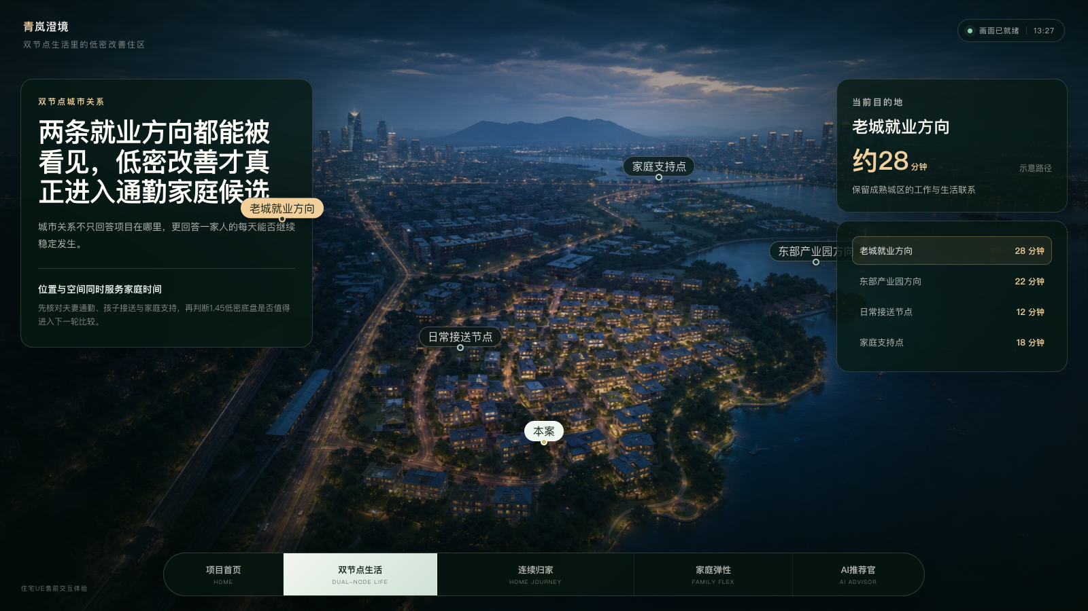
全屏UE展示
同一视角里完成方向切换、数字比较与项目定位
客户先选方向，顾问再把“位置是否可接受”讲成共同判断。
Notes:
[Sources]
- examples/gold-product5-public-safe/qa/desktop-city-1600x900.png
- examples/gold-product5-public-safe/qa/design-qa.md

Slide 18


AI推荐官
PUBLIC-SAFE FICTIONAL REFERENCE
四个生活问题把三条竞争力重排成一条专属看房路线
桌面
手机
识别家庭任务
组合三条理由
带走现场顺序
青岚澄境｜全量虚构公开参考
18
Notes:
[Sources]
- examples/gold-product5-public-safe/qa/desktop-advisor-result-1600x900.png
- examples/gold-product5-public-safe/qa/mobile-family-flex-390x844.png
- tools/product5_shell/public/project-data.js — advisor routes

Slide 19
PUBLIC-SAFE FICTIONAL REFERENCE
最终收口
把一次复杂改善，
变成三次清楚选择
位置可比较
低密可体验
选择可推进
两条就业方向共同进入家庭时间表
连续归家把配置变成每天使用
空间先适配，价格后判断
青岚澄境｜双节点生活里的低密改善住区
青岚澄境｜全量虚构公开参考
19
Notes:
[Sources]
- examples/production-path-tutorial/expected/product3-chapter2-contract.json
- examples/production-path-tutorial/expected/product3-chapter3-contract.json

